Slide 1
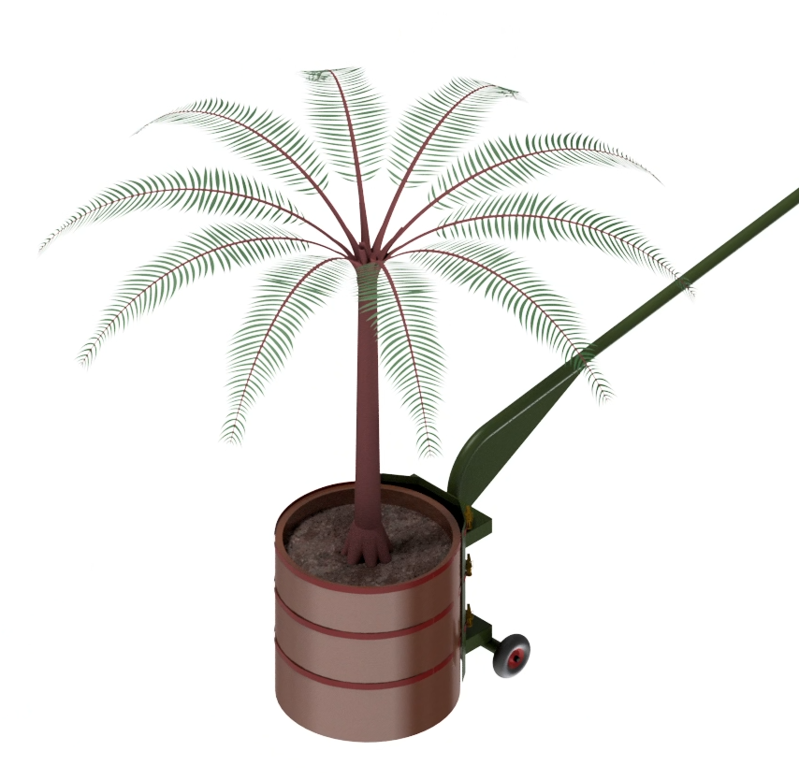
Projekt Pflanzenwagen
Janik Wyder
Raoul Alain Messerli
Notes:
Raoul

Slide 2
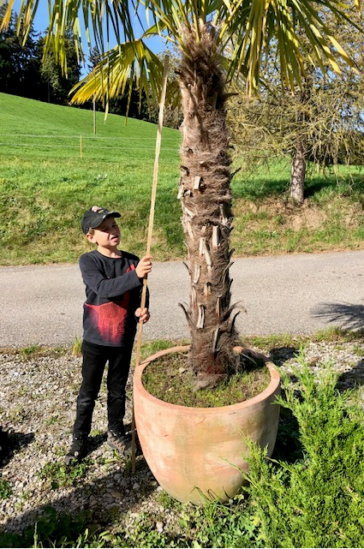

Aufgabenstellung
Funktionstüchtig auf diversen Untergründen
Bediengung durch eine Person
250kg
100 Stk.
Preis 200.- bis 400.-
Notes:
Janik

Slide 3
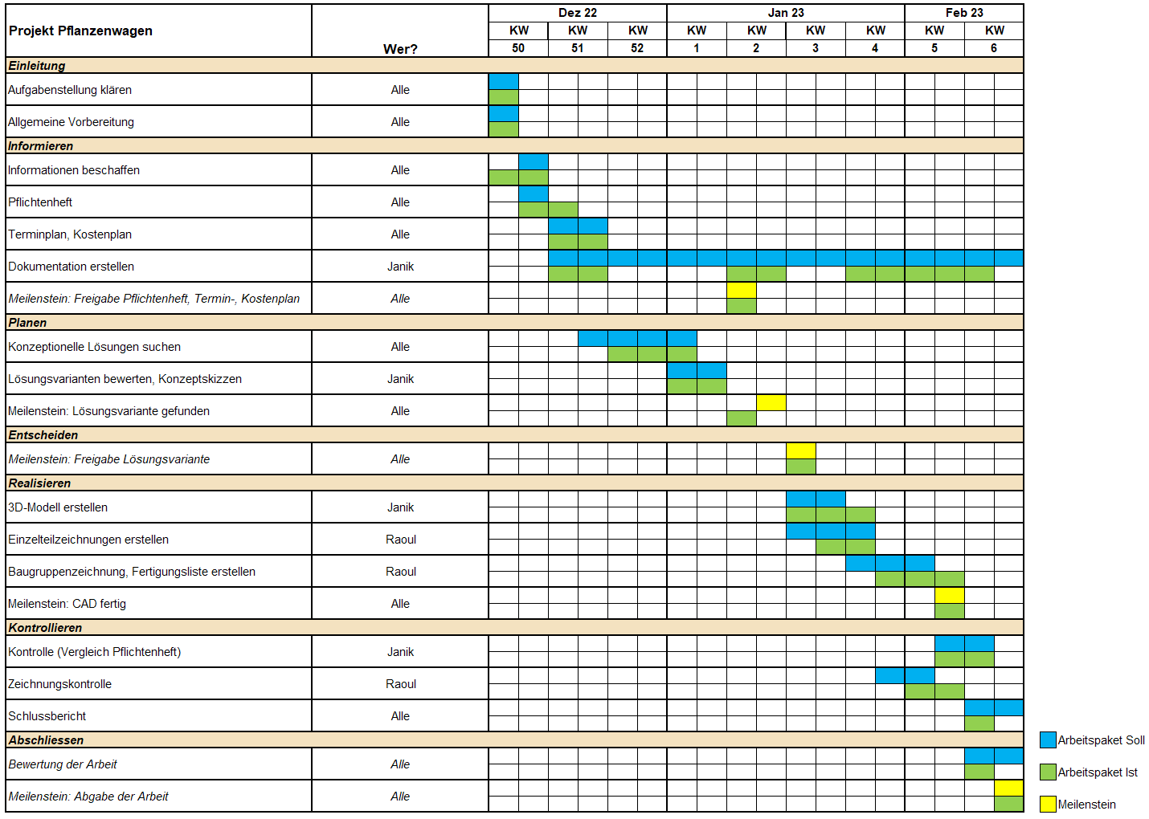
Terminplan
Notes:
Raoul

Slide 4
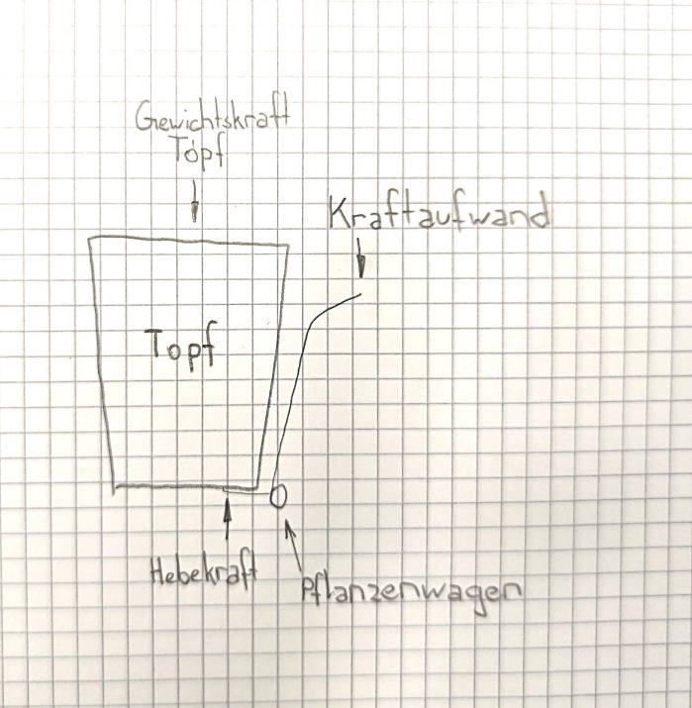
Funktionsskize
Notes:
Janik

Slide 5
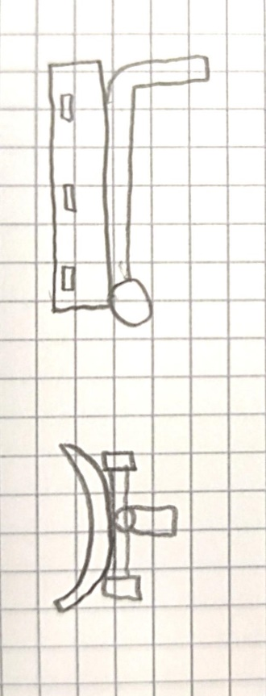
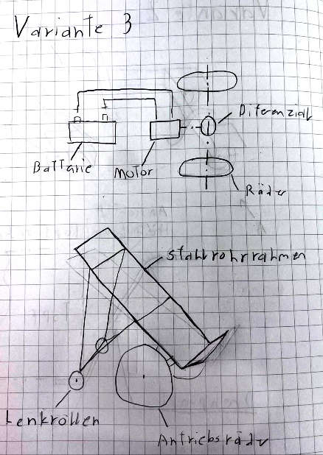
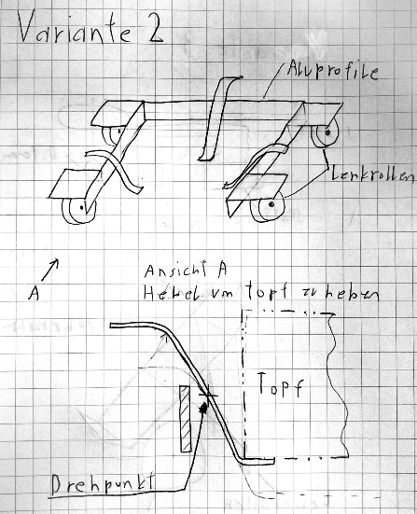
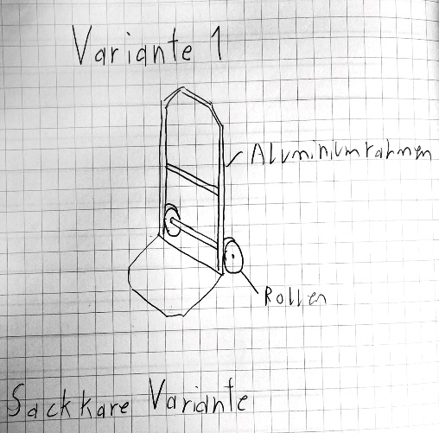
Konzepte
Notes:
Raoul

Slide 6
Kosten-Nutzen-Analyse
Notes:
Janik

Slide 7
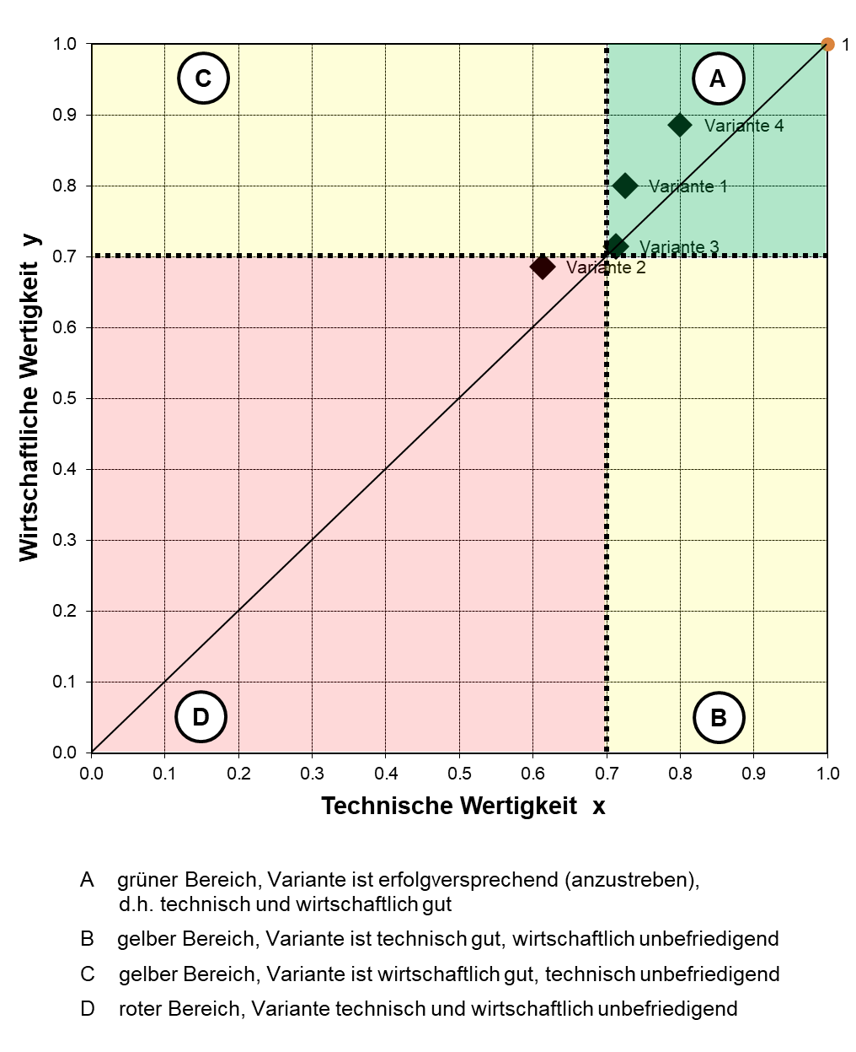
S-Diagramm
Notes:
Raoul

Slide 8
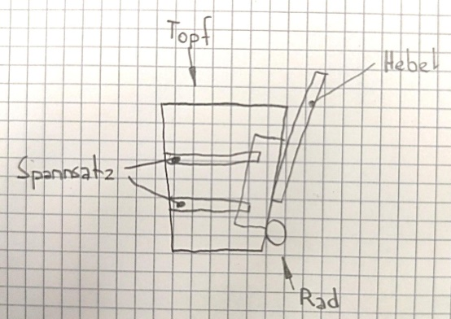
Konzeptskizze
Ergonomischer Hebel
Hebel Blech Verbindung
Spannsätze an pflanze befestigen
Notes:
Janik

Slide 9
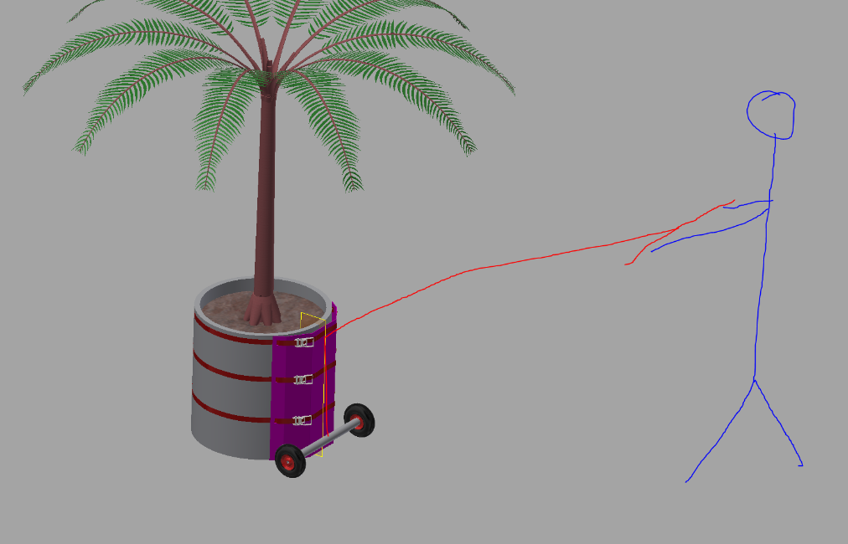
Detailentwurf
Notes:
Raoul

Slide 10
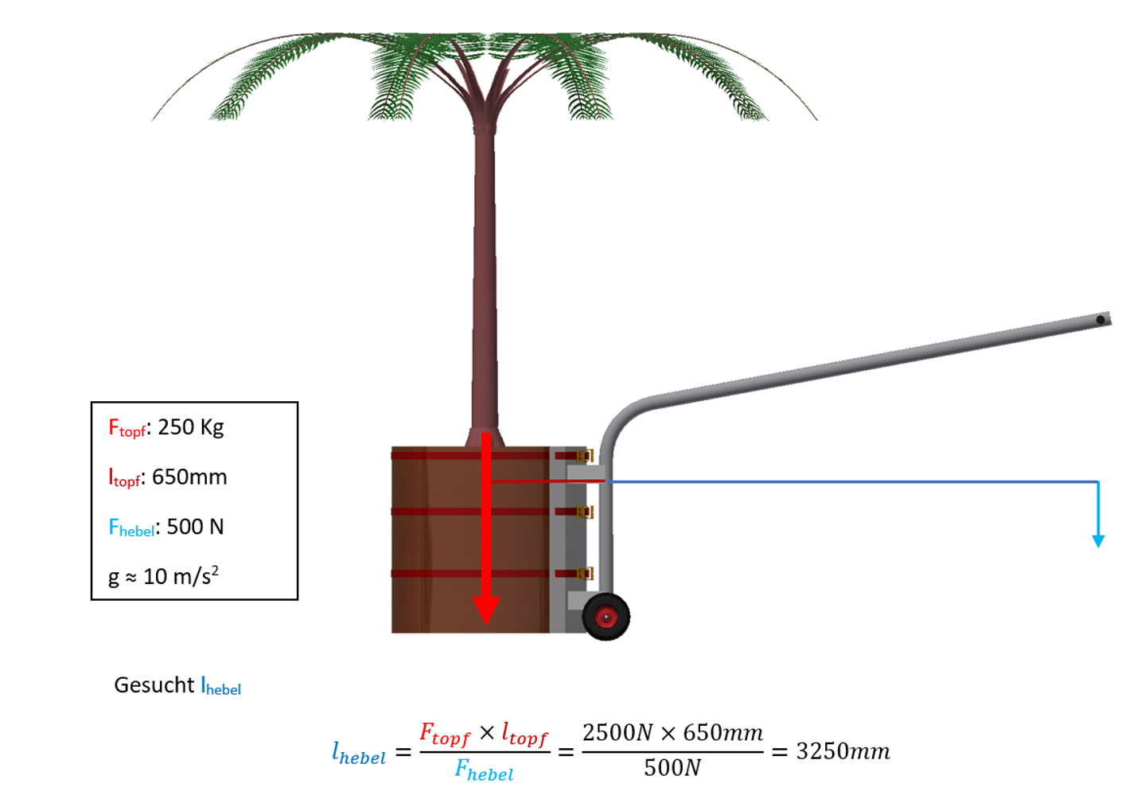
Hebellänge
Notes:
Janik

Slide 11
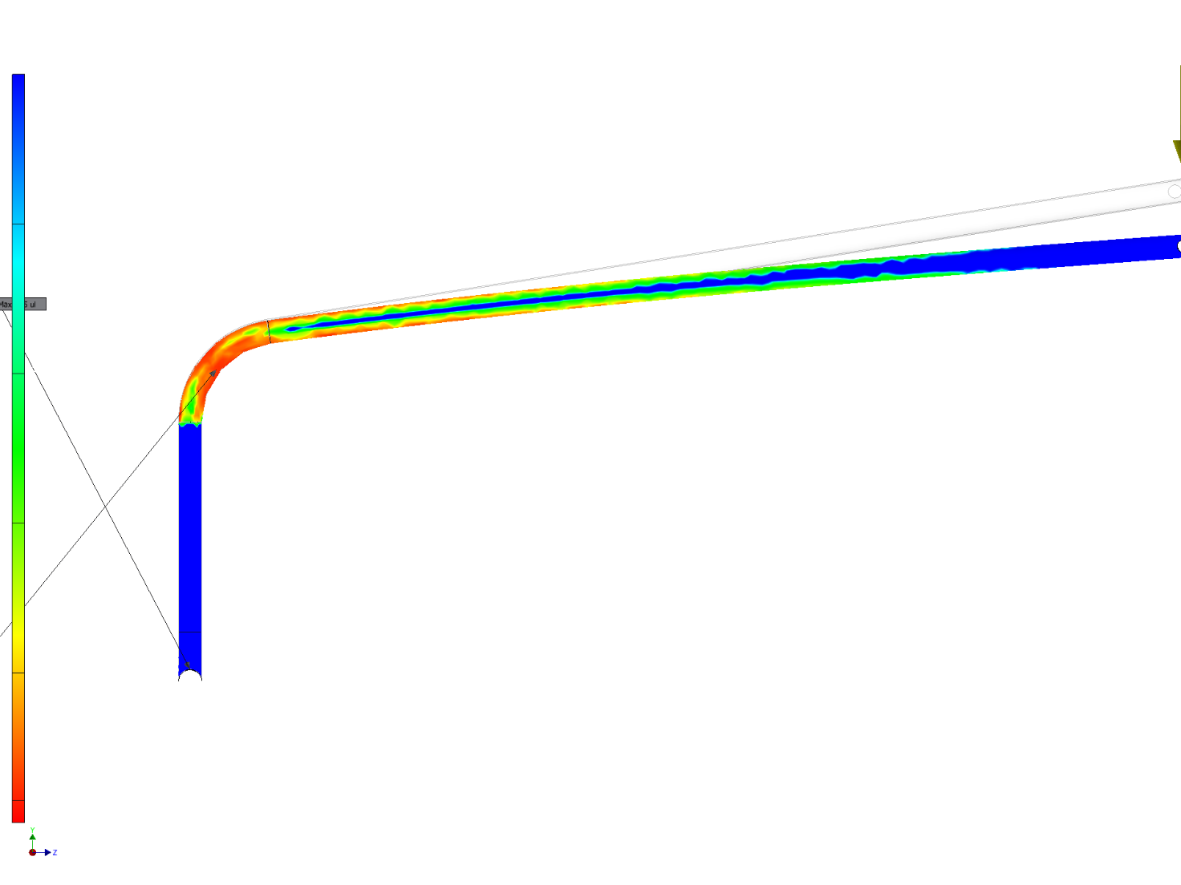
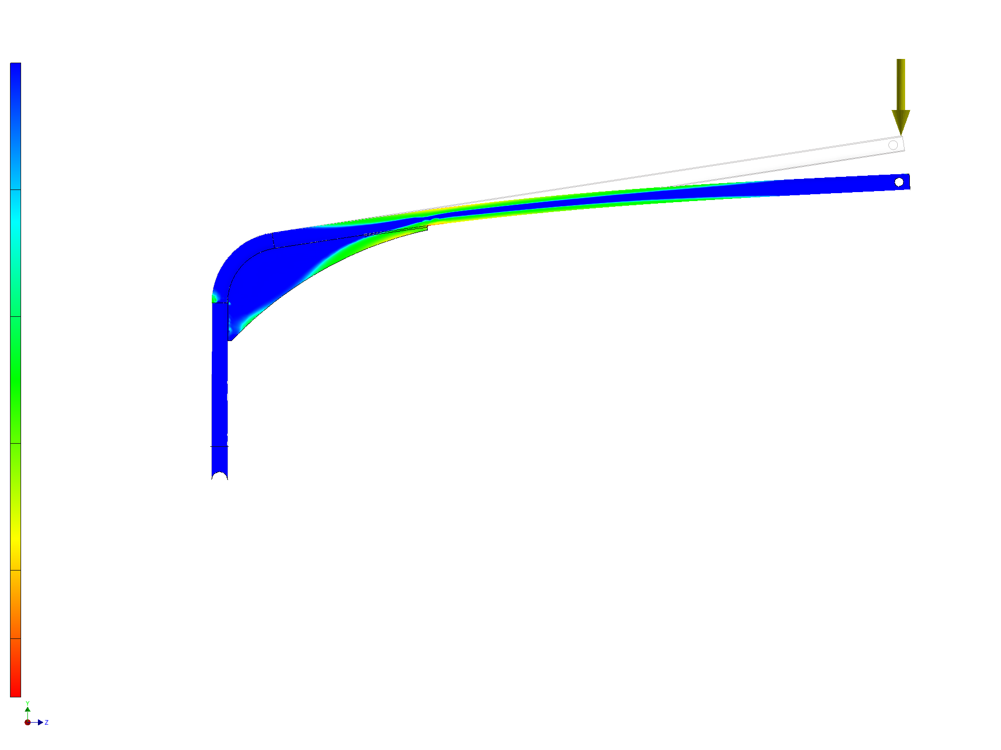
FEM-Analyse
Notes:
Raoul

Slide 12
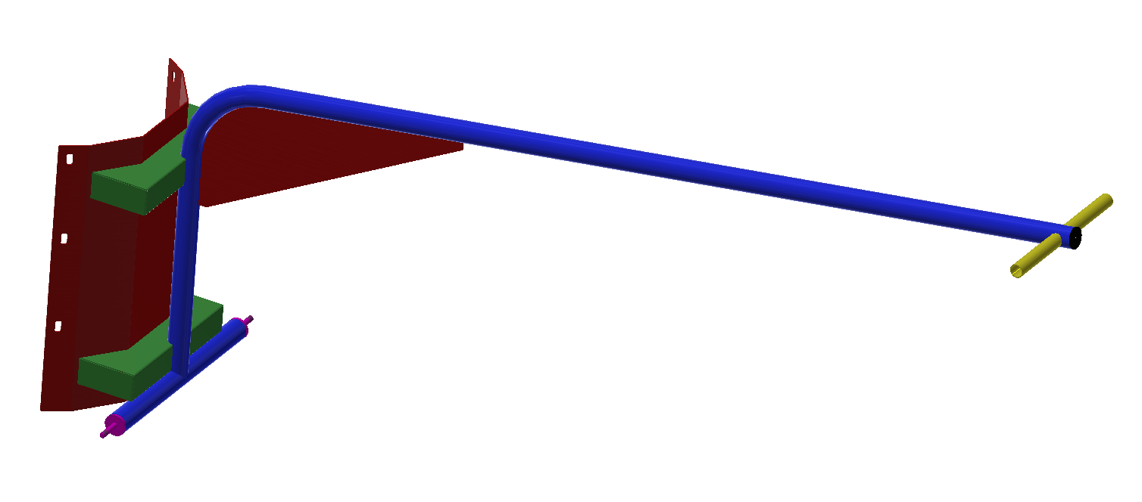

Design to Cost
Blech 3mm DD11
Blech 5mm DD11
Stahlrohr 21/2’’ S235
Stahlrohr 11/2’’ S235
Stahlrund Ø80 S355J2
Notes:
Janik

Slide 13
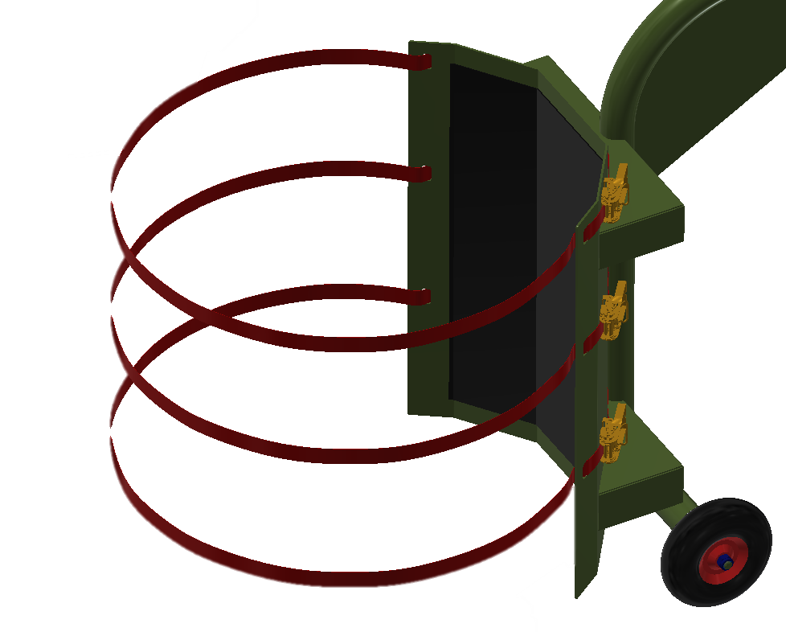
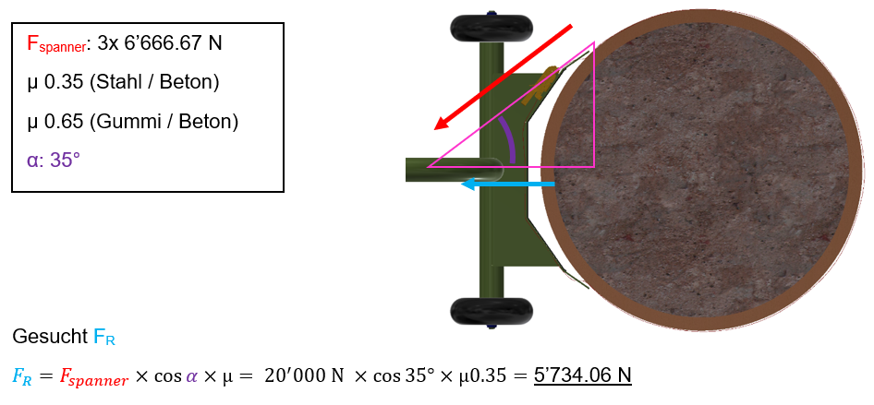
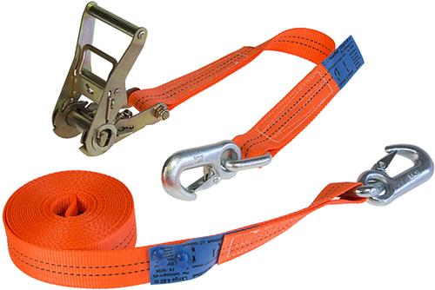
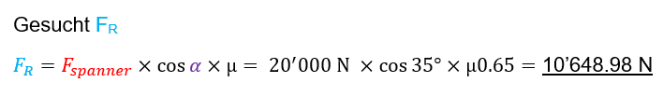
Spannkraft Berechnung
Notes:
Raoul

Slide 14
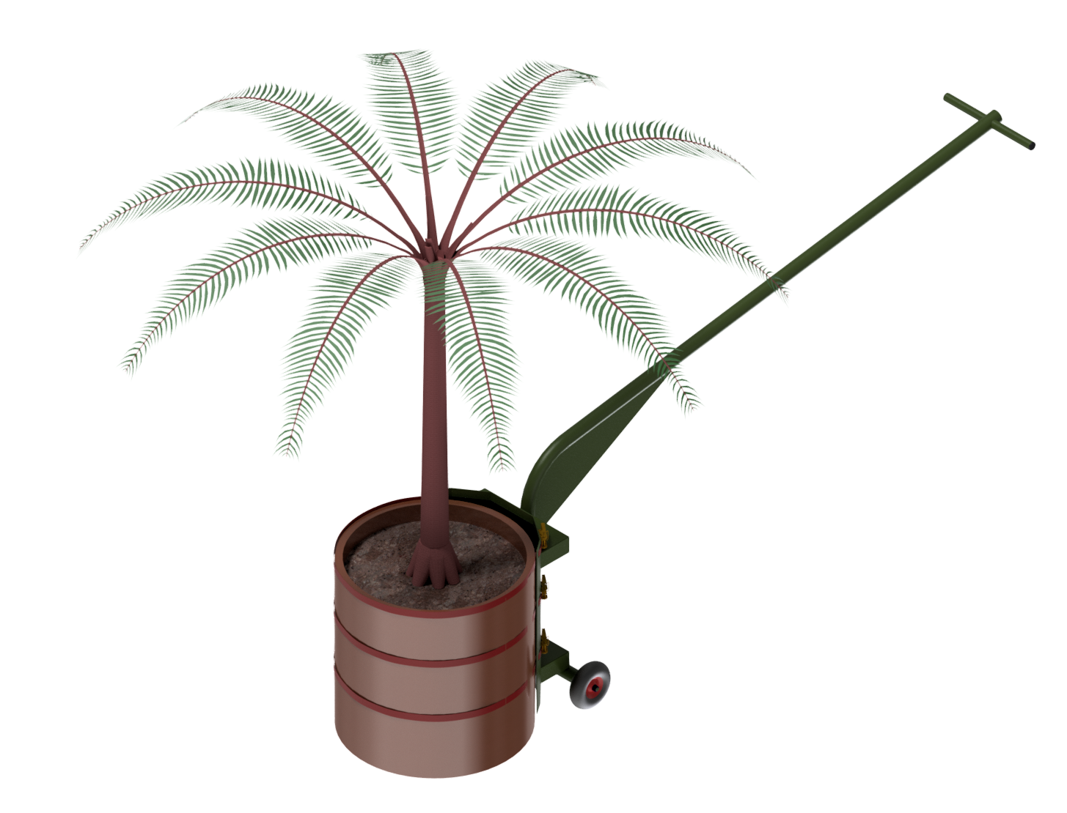
Fin
Notes:
Janik

